Slide 1
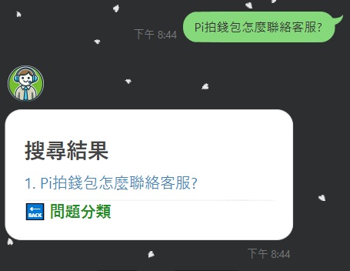
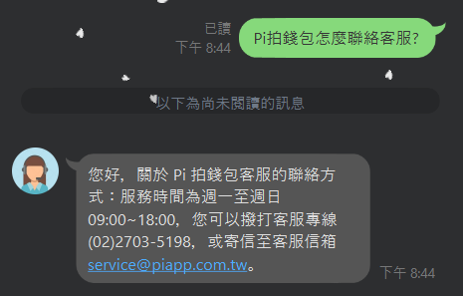
說明 | 原版本 | 新版本
輸入完全一樣的問題

Slide 2
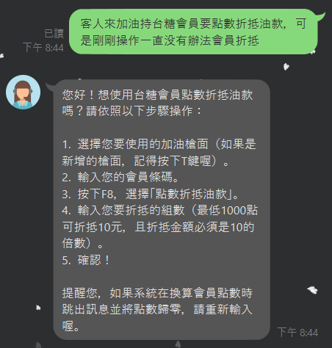
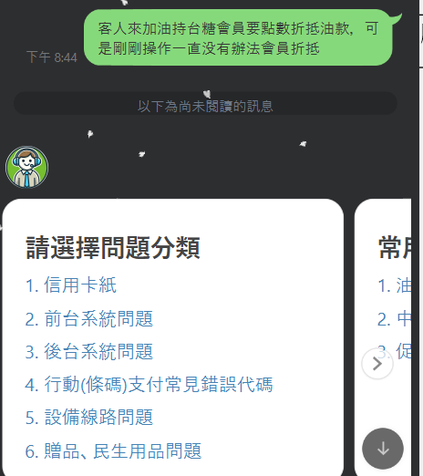
說明 | 原版本 | 新版本
由系統判斷可能問題1-選最可能的回答

Slide 3
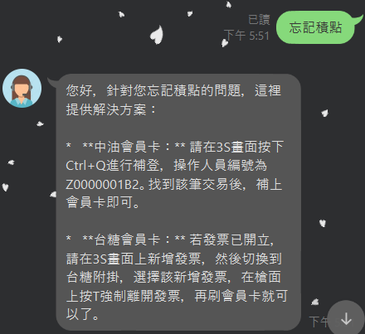
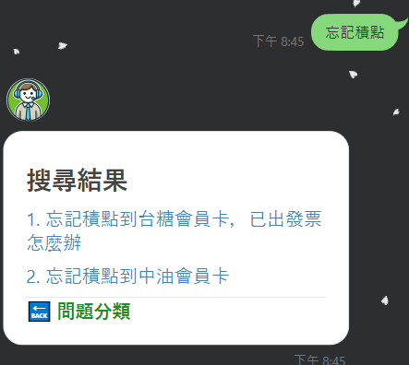
說明 | 原版本 | 新版本
由系統判斷可能問題2-都很有可能就兩個都答

Slide 4
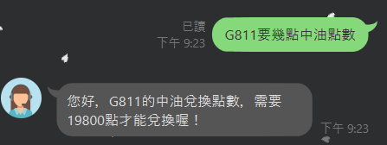
說明 | 原版本 | 新版本
中油點數加入對話查詢

Slide 5
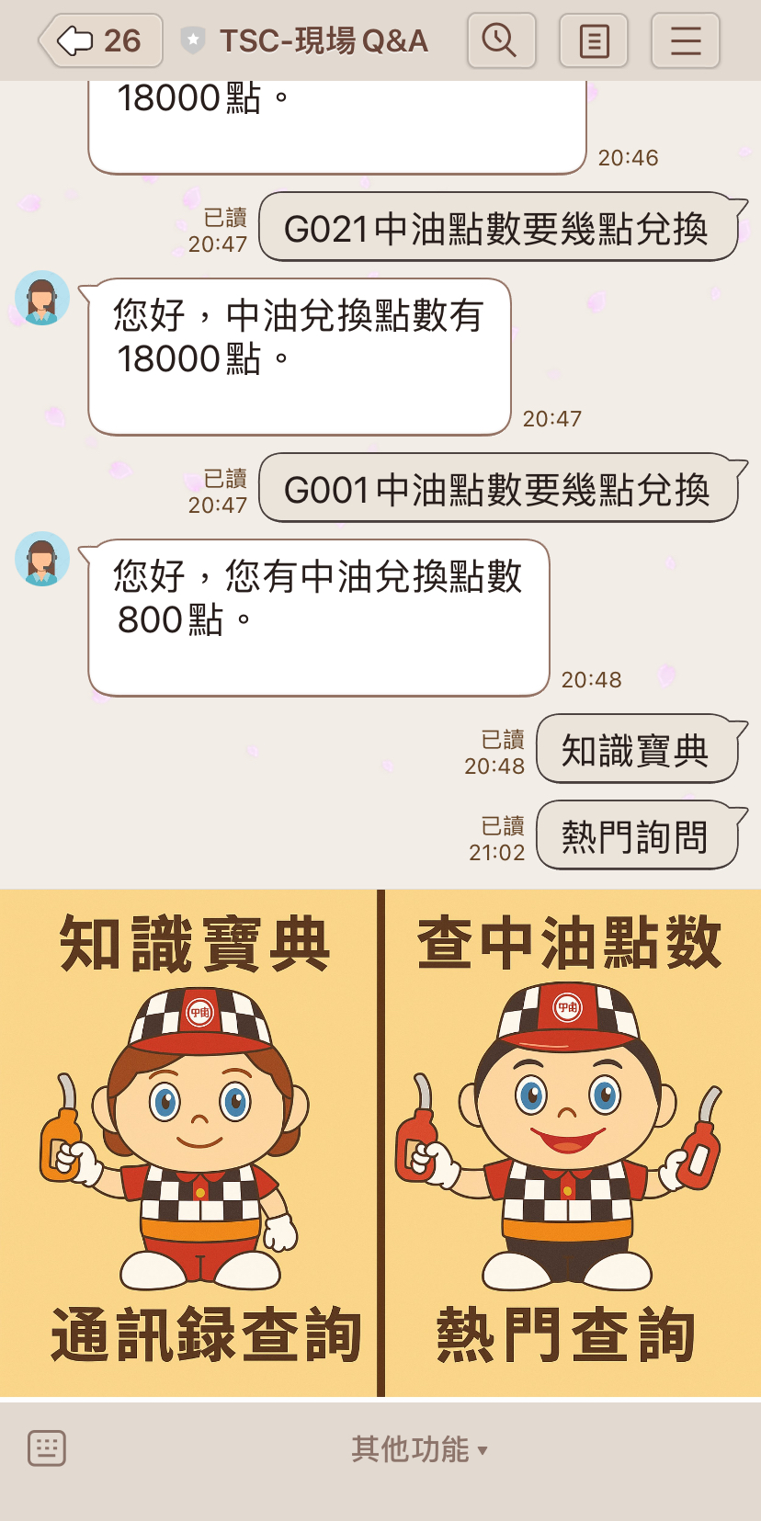
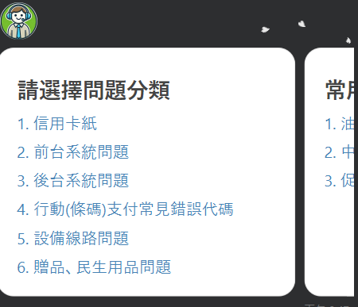
說明 | 原版本 | 新版本
題庫、熱門問題、通訊錄、點數查詢改圖文選單 |  | 但是沒有電腦版!!!!!有關係嗎?

Slide 6
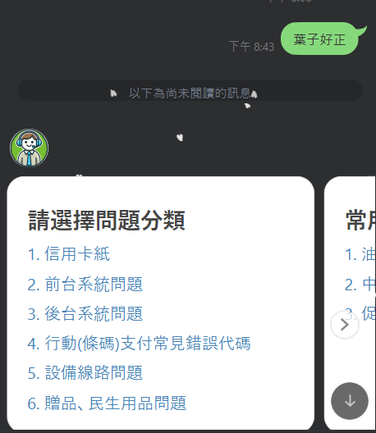
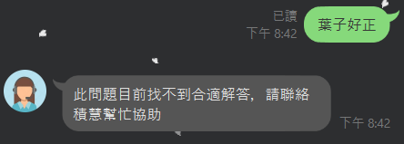
說明 | 原版本 | 新版本
不相干問題或找不到答案回答找積慧

Slide 7
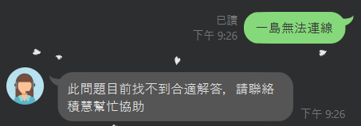
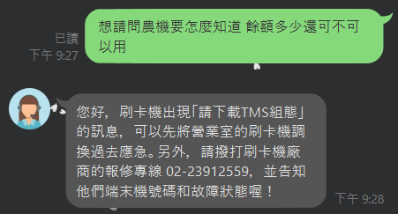
說明 | 原版本 | 新版本
資料庫資料品質不一，有可能答A問B

